Slide 1
Geometriya
7
- sinf
MAVZU: TESKARIDAN FARAZ QILIB ISBOTLASH USULI

Slide 2
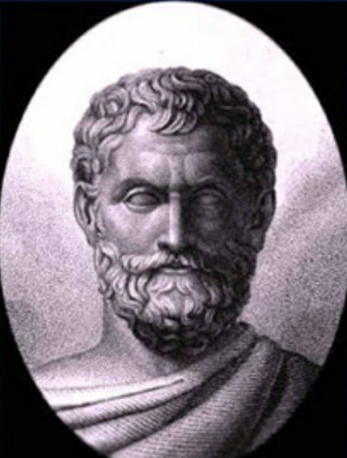
Tarixiy ma’lumot
MILETLIK FALES — yunon faylasufi, astronom, geograf, matematik,
falsafa fanining ilk namoyandasi.
MILETLIK FALES
(Miloddan avvalgi 625-547-yillar)

Slide 3
Teoremalar
O
B
- diametr aylanani teng ikkiga bo‘ladi;
- vertikal burchaklar o‘zaro
teng;
- teng yonli uchburchakning asosidagi burchaklari teng.
O
A
1
2
x
y

Slide 4
Aksioma
Isbot talab qilinmaydigan
tasdiq.
To‘g‘riligini isbotlash yo‘li bilan asoslanadigan tasdiq.
Teorema
Tasdiqning to‘g‘riligini mantiqiy mulohazalar yordamida keltirib chiqarish.
ISBOT

Slide 5
TEOREMA: Agar qo‘shni burchaklar o‘zaro teng bo‘lsa, ularning har ikkisi ham to‘g‘ri burchak bo‘ladi.
Berilgan:
A va B qo‘shni burchaklar
$∠$A = $∠B$
Isbot qilish kerak:
$∠$A = $∠B$ = 90⁰
Teoremaning
sharti
Teoremaning xulosasi
Agar
A jumla o‘rinli
bo‘lsa,
B jumla o‘rinli
bo‘ladi.

Slide 6
TEOREMA: Agar qo‘shni burchaklar o‘zaro teng bo‘lsa, ularning har ikkisi ham to‘g‘ri burchak bo‘ladi.
С
Berilgan:
A va B qo‘shni burchaklar: $∠$AOC = $∠BOC$
Isbot qilish kerak: $∠$AOC = $∠B$OC = 90⁰
А
О
В
Isbot : Teskarisini faraz qilamiz: $∠$AOC = $∠BOC$ ≠ 90⁰,
x burchaklar bo‘lsin, deb belgilaymiz :
$∠$AOC + $∠BOC$≠ 180⁰ x+x ≠ 180⁰ → x ≠ 90⁰ .
“Qo‘shni burchaklar yig‘indisi 180⁰ ga teng” xossaga zid bo‘lgani uchun faraz no‘to‘g‘ri. Demak, teorema isbotlandi.

Slide 7
2- masala(41- bet)
A, B, C nuqtalar bir to‘g‘ri chiziqda yotsa,
AB = 3,6; BC = 5,4; AC =9 bo‘lsa, C nuqtaning
A va B nuqtalar orasida yotmasligini isbotlang.
Bu nuqtalardan qaysi biri qolgan ikkitasi orasida yotadi?
3,6
5,4
A
B
C
9

Slide 8
Berilgan:
AB = 3,6
BC = 5,4
AC = 9
Isbot qilish kerak: C $∈$AB.
Isbot:
Faraz qilaylik, C $∈$AB bo‘lsin.
U holda, AC = AB – BC
9 = 3,6 - 5,4
9 ≠ -1,8
AC = AB + BC; 9 = 3,6+ 5,4
?
A
B
C
A
C
B
B $∈$AC
(faraz no‘to‘g‘ri)
Demak, C nuqta A va B nuqtalar orasida yotmaydi.

Slide 9
3- masala (41- bet)
Qo‘shni burchaklar bissektrisalari orasidagi burchakni toping.
С
$$O_{2}$$
$$O_{1}$$
$∠$O1OO2 - ?
B
О
А

Slide 10
C
Berilgan:
$∠$AOC, $∠$ BOC- qo‘shni burchaklar
OO1 va OO2 - bissektrisalar
$$O_{2}$$
$$O_{1}$$
β
α
Topish kerak:
$∠$O1OO2 - ?
Burchaklar mos ravishda α va β bo‘lsin.
2α +2 β =180º
2(α + β )= 180 ̊
α + β = 90 ($∠$O1OO2)
β
·
α
B
O
A
Qo‘shni burchaklar bissektrisalari
o‘zaro perpendikulyardir.

Slide 11
Masala
Qo‘shni burchaklarning bissektrisalari ajratgan burchaklar 4:5 kabi nisbatda bo‘lsa, ikki qo‘shni burchak ayirmasini toping.
С
$$O_{2}$$
$$O_{1}$$
$∠$ BOC - $∠$AOC - ?
α
β
α
β
B
О
А

Slide 12
Berilgan:
$∠$AOC va $∠$BOC – qo‘shni burchaklar,
${OO}_{1}va{OO}_{2}$- bissektrisalar.
α : β = 4 : 5
C
$$O_{2}$$
$$O_{1}$$
5x
4x
β
α
Topish kerak:
$∠$ BOC - $∠$AOC = ?
Yechish:
5x + 4x= 90⁰
x = 90⁰: 9
x = 10⁰
B
O
A
$∠$BOC = 50°· 2=100°
$∠$AOC = 40°· 2=80°
$∠$BOC - $∠$AOC = 100°- 80° = 20°
Javob: 20°

Slide 13
Mustaqil bajarish uchun topshiriqlar
Darslikda berilgan
5-,6-,7 – masalalarni yeching (41- sahifa).

